Slide 1
Презентация на тему :
«Значение режима дня в жизни дошкольника»

Slide 2
«Значение режима в жизни дошкольника»
Необходимое условие здоровья, физического
и психологического благополучия ребенка — соблюдение режима дня. Правильный ритм, заданный распорядком жизни в детском саду, не должен нарушаться в выходные дни, когда дети проводят сутки напролет
в обществе родителей.

Slide 3
«Режим дня»
Режим дня — это чередование различных видов деятельности: отдыха, сна, питания, пребывания
на свежем воздухе. И если в дошкольном учреждении режима придерживаются неукоснительно, то в субботу и воскресенье правила упорядоченной жизни нередко нарушаются. В результате в понедельник утром большинство детей выглядят утомленными или, наоборот, чересчур возбуждены.

Slide 4





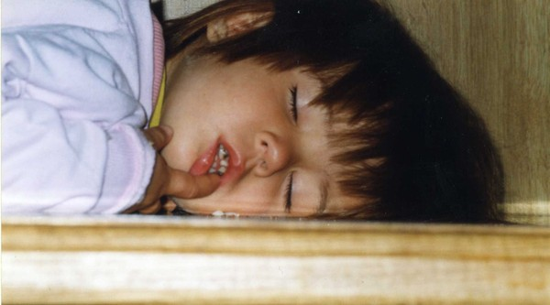
От нарушения режима страдает не только ребенок, но и родители. Вместе со своим малышом вы тратите слишком много энергии, быстрее устаете и ничего не успеваете сделать. Вывод прост: соблюдение режима облегчает жизнь и вам, и вашему ребенку.

Slide 5

Приучая детей к определенному режиму, к выполнению гигиенических требований, мы создаем у них полезные для организма навыки и тем самым сохраняем их здоровье.
Твердый режим дня, установленный в соответствии с возрастными особенностями детей, — одно из существенных условий нормального физического развития ребенка.

Slide 6

Основное требование к режиму — это точность во времени и правильное чередование, смена одних видов деятельности другими.
Должно быть установлено время, когда ребенок ложится спать, встает, ест, гуляет, выполняет несложные, посильные для него обязанности. Время это необходимо точно соблюдать.

Slide 7

Только во время сна ребенок получает полный отдых. Сон должен быть достаточно продолжительным: дети 3—4 лет спят 14 часов в сутки, 5—6 лет — 13 часов, 7—8 лет — 12 часов. Из этого времени необходимо, особенно для младших детей, выделить часа полтора для дневного сна. Дети должны ложиться не позднее 8—9 часов вечера.

Slide 8
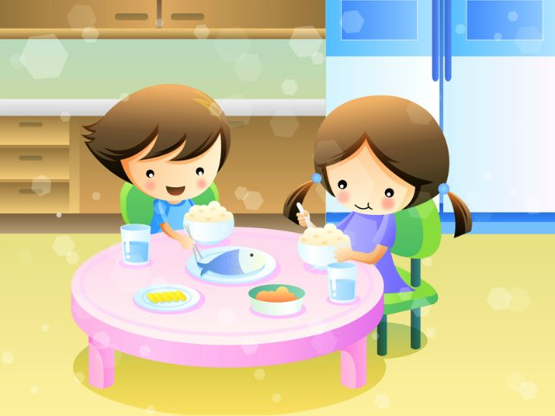
Питание.
Дети получают питание 4—5 раз в день.
Первая еда дается через полчаса, во всяком случае не позднее чем через час после пробуждения ребенка, а последняя — часа за полтора до сна.
Между приемами пищи должны быть установлены промежутки в 3—4 часа, их надо строго соблюдать.
Наиболее сытная еда дается в обед, менее сытная — на ужин.

Slide 9



Прогулки.
Как бы точно ни соблюдалось время сна и еды, режим нельзя признать правильным, если в нем не предусмотрено время для прогулки.
Чем больше времени дети проводят на открытом воздухе, тем они здоровее. На опыте работы детских садов установлено, что дети дошкольного возраста, приученные к ежедневным прогулкам.

Slide 10


Причиной отмены прогулки для здорового ребенка могут быть исключительные обстоятельства: проливной дождь, большой мороз с сильным ветром.

Slide 11
«С горки на горку»
Режим дня дошкольника — не искусственная выдумка врачей и педагогов. Он основан на точных наблюдениях над физиологией дошкольника и изменением его активности в течение дня и недели. Известно, что максимальная работоспособность проявляется у ребенка от 8.00 до 12.00 и от 16.00 до 18.00, а минимальная — в 14.00–16.00.Поэтому занятия, требующие умственного напряжения, лучше всего планировать в первой половине дня.

Slide 12
К концу недели работоспособность ребенка падает, нарастает утомление. Особенно это касается тех детей, кто посещает дошкольное учреждение. Ничего удивительного в этом нет — ведь в детском коллективе малышу приходится «обуздывать» свои желания
и эмоции, контролировать двигательную активность. Всё это требует огромной затраты нервной энергии. Не секрет, что дети могут уставать от интенсивного общения со сверстниками. Поэтому отнеситесь с пониманием и уважением к тому обстоятельству, что дома в субботу и воскресенье вашему ребенку требуется разрядка.

Slide 13
«Учитесь у ребенка»
В идеале дошкольнику рекомендуется следующий режим дня:
максимальная продолжительность непрерывного бодрствования — 5,5–6 часов;
сон — 12,5–12 часов (из них 2–2,5 часа приходится на дневной сон);
четыре приема пищи с интервалом в 3,5–4 часа.
Очень важно, чтобы режим дома совпадал с режимом дошкольного учреждения. Поинтересуйтесь, как складывается распорядок дня вашего ребенка в детском саду. Вы можете удивиться — он сам подскажет вам, что вы делаете дома не так, и поможет скорректировать режим.

